Slide 1
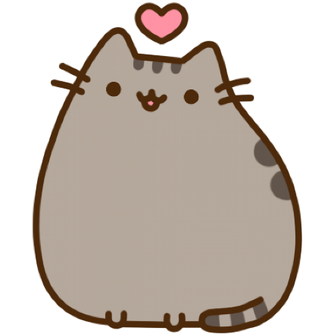
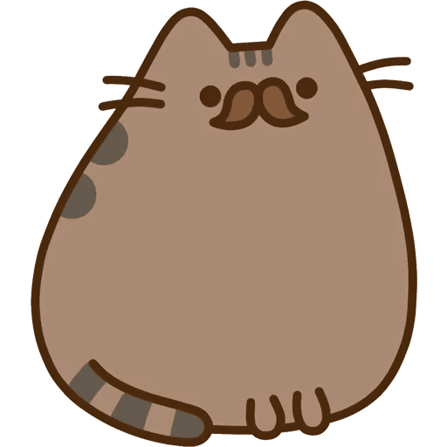
CATLEARN
ОБРАЗОВАТЕЛЬНЫЕ ИГРЫ

Slide 2
НАША КОМАНДА
Хабибуллина Д.Э.
Биченкова Д.А.
Коровкина С.Р.
Мудуроглу Э.З.
Дизайн
Тимлид
Текст
Дизайн

Slide 3
ПРОБЛЕМА
Зачастую именно дети хотят завести себе домашнего питомца, но они ничего не знают об уходе за ними, и вся ответственность переходит в руки взрослых. Поэтому мы решили создать игру про кошек и котят, как своеобразный «тренинг» для детей и подростков.

Slide 4
ЦЕЛЬ
Создание мобильного приложения, постоянное добавление пород кошек, мини-игр, интересных фактов, а также пополнение элементов декора, ухода и т.п.

Slide 5
ЗАДАЧИ
Задача 1
Задача 4
Продумывание концепта приложения
Согласование дизайна с куратором проекта
Задача 2
Задача 5
Анализ рынка конкурентов, выявление плюсов и минусов
Презентация основной логики приложения и макетов
Задача 3
Разработка дизайна макетов, основных экранов приложения

Slide 6
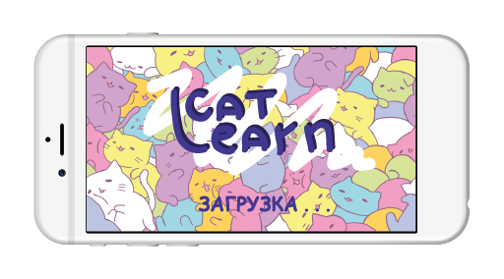
АНАЛИЗ ПРЕДМЕТНОЙ ОБЛАСТИ
Поиск информации в интернете
Информация из книг
Информирование со стороны приютов и магазинов

Slide 7
КОНКУРЕНТЫ

Slide 8
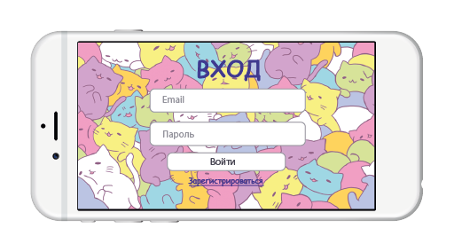
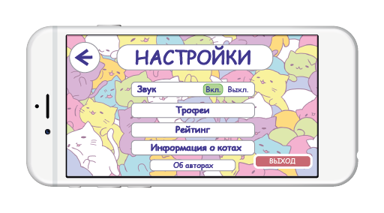
Разработка макетов
Прорисовка

Slide 9
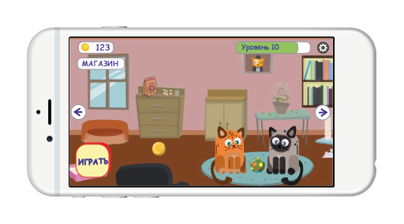
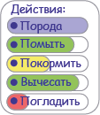
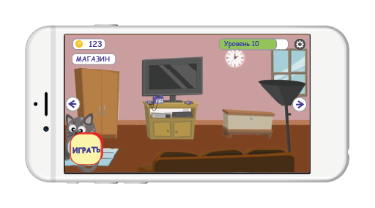
Разработка макетов
Прорисовка

Slide 10
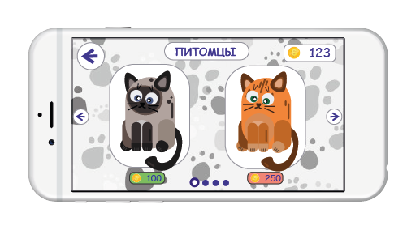
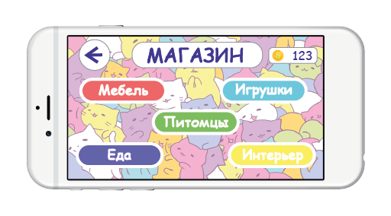
Разработка макетов
Прорисовка

Slide 11
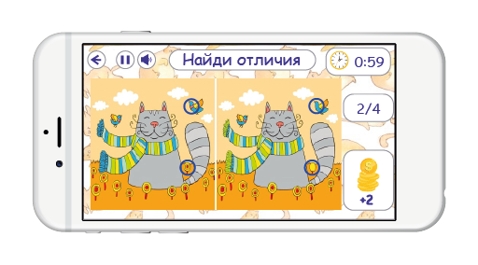
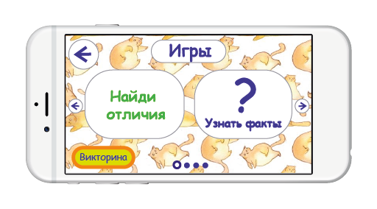
Разработка макетов
Прорисовка

Slide 12
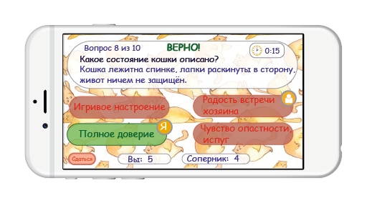
Разработка макетов
Прорисовка

Slide 13
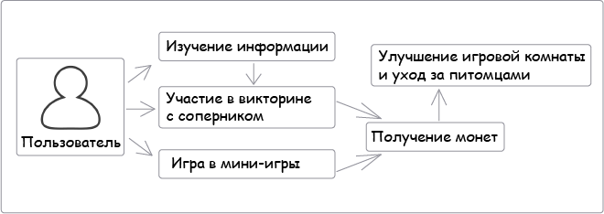
ДИАГРАММА

Slide 14
ПЛАНЫ НА БУДУЩЕЕ
КОШКИ
Добавление новых пород кошек
Игры
Обновление коллекции мини-игр
Информация
Обновление справочной информации

Slide 15
ИНСТРУМЕНТЫ
Разработка макетов
Прорисовка

Slide 16
СПАСИБО
ЗА ВАШЕ ВНИМАНИЕ!

